Slide 1
主讲人：杨中科 .NET /.NET Core 教程 第六部分 .NET Core的DDD实战-24 DDD实战-项目分层

Slide 2
需求
1、一个包含用户管理、用户登录功能的微服务，系统的后台允许添加用户、解锁用户、修改用户密码等；系统的前台允许用户使用手机号加密码进行登录，也允许用户使用手机号加短信验证码进行登录；如果多次尝试登录失败，则账户会被锁定一段时间；为了便于审计，无论是登录成功的操作还是登录失败的操作，我们都要记录操作日志。
2、为了简化问题，这个案例中没有对于接口调用进行鉴权，也没有防暴力破解等安全设置。

Slide 3
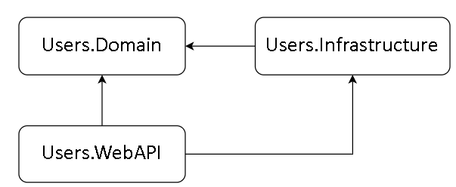

Slide 4
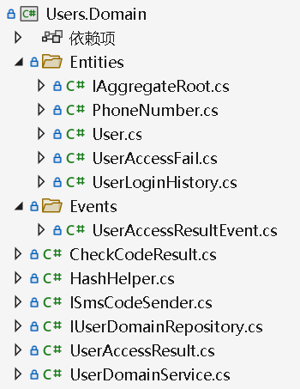
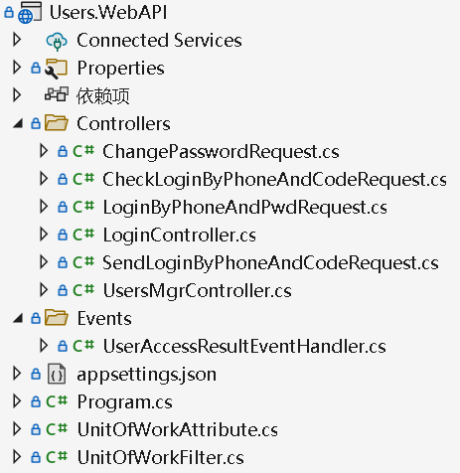
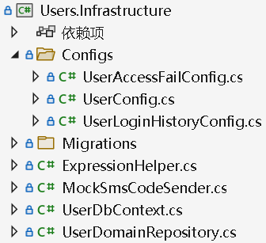
洋葱架构的项目分层

Slide 6
技术选型
对于ASP.NET Core Web API项目来讲，是否需要拆分出应用服务和用户界面层？
1）有的人认为前端代码是用户界面，而Web API的控制器的代码就是应用服务；
2）有的人认为控制器也是一种用户界面，因此需要再拆分出来一个应用服务层，由控制器再调用应用服务层。
我赞同前者。

Slide 7
谢谢
我是杨中科
一名快乐的程序员

